Slide 1


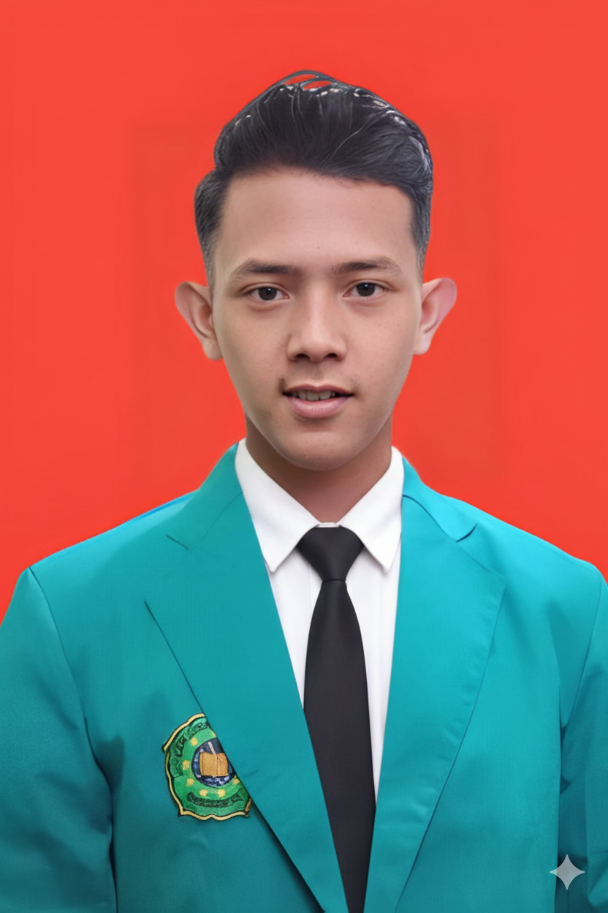
Nama | : | Hairudin Farid Sunanda, S.Kom
NIM | : | 21103041039
Tempat, Tanggal Lahir | : | Bengkulu, 23 Desember 2003
Judul Skripsi | : | Sistem Deteksi Senyum Berbasis Convolutional Neural Network (CNN) Untuk Autentikasi Pintu Geser Otomatis

